Slide 1
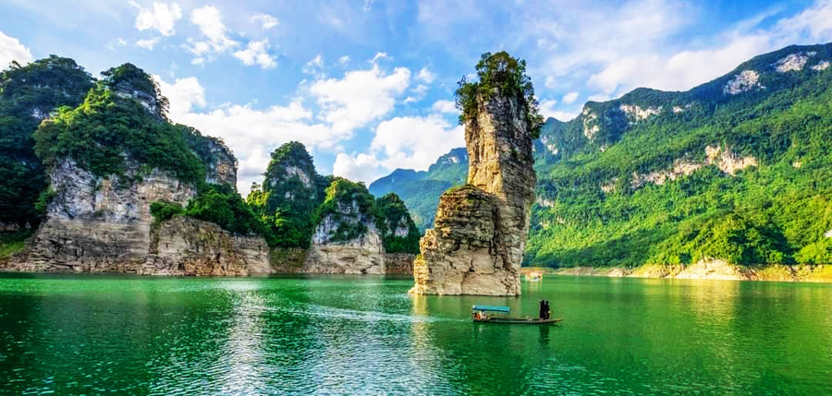
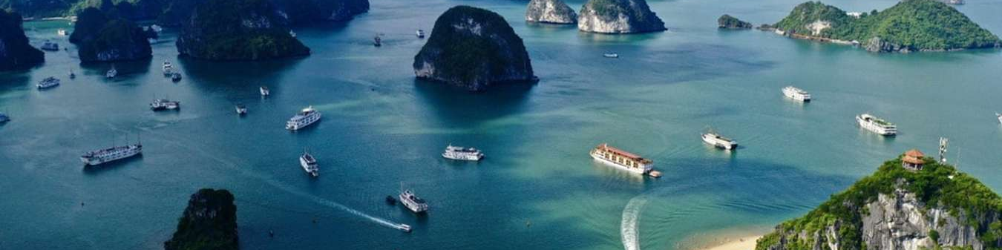
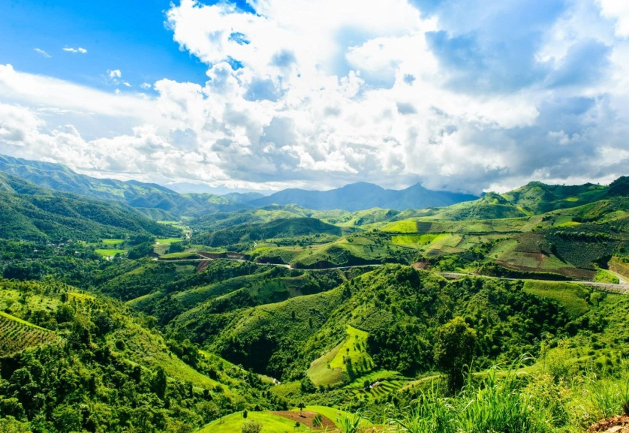
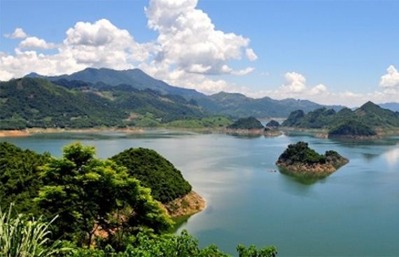


BÀI 11. VÙNG TRUNG DU VÀ MIỀN NÚI BẮC BỘ (Tiết 2,3)

Slide 2

MỤC TIÊU BÀI HỌC
Nhận xét được đặc điểm nổi bật về thành phần dân tộc, phân bố dân cư và chất lượng cuộc sống dân cư.
- Trình bày được sự phát triển và phân bố một trong các ngành kinh tế của vùng

Slide 3


NỘI DUNG BÀI HỌC
3. Dân cư- xã hội
4. Sự phát triển và phân bố kinh tế

Slide 4
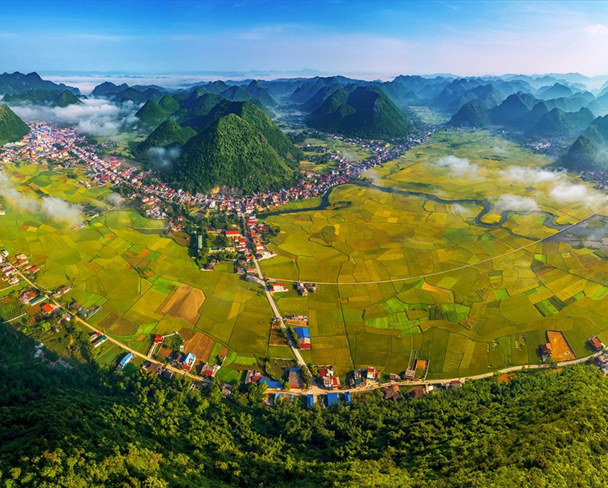
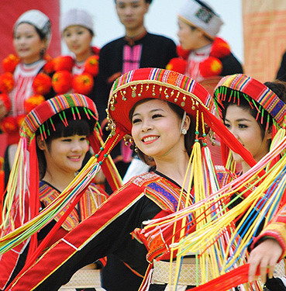

3. Dân cư- xã hội

Slide 5
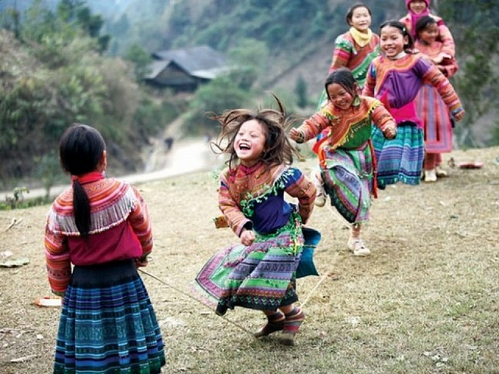
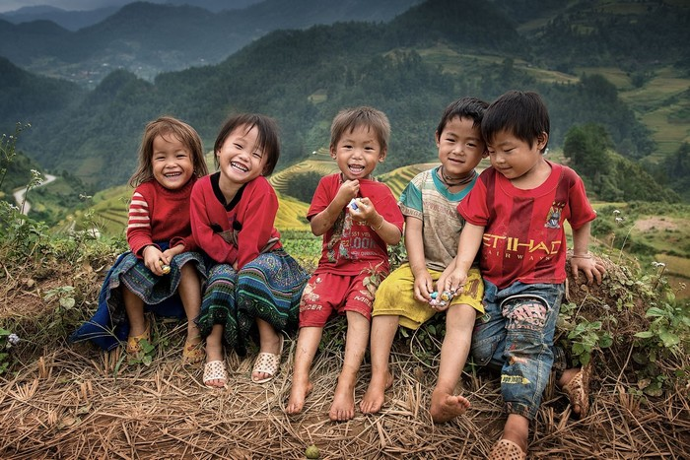
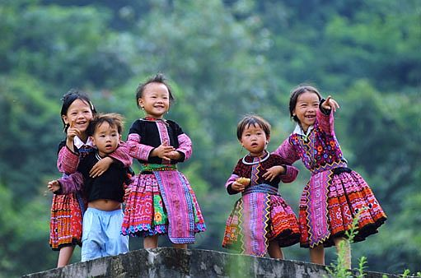
A,THÀNH PHẦN DÂN CƯ
Dựa vào thông tin mục a, hãy nhận xét đặc điểm nổi bật về thành phần dân tộc ở vùng Trung du và miền núi Bắc Bộ.

Slide 6

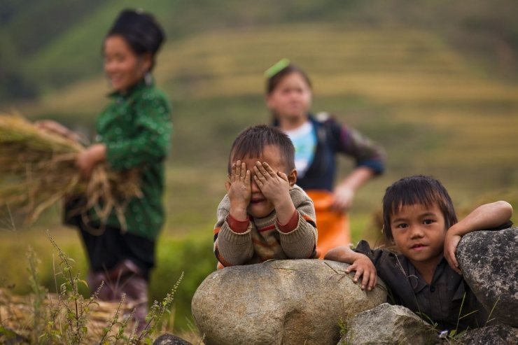
Thành phần dân tộc đa dạng
Kinh
DT thiểu số
Dân tộc thiểu số
chiếm 50%
Thái, Mường, Dao
HMông, Tày, Nùng
Các dân tộc sinh sống đan xen nhưng vẫn có khu vực cư trú đặc trưng
THÀNH PHẦN DÂN CƯ
Tây Bắc: Thái, Mường
Đông Bắc: Tày, Nùng
04
Văn hoá, phong tục tập quán đa dạng
Có nhiều kinh nghiệm
Sản xuất nông, lâm nghiệp

Slide 7
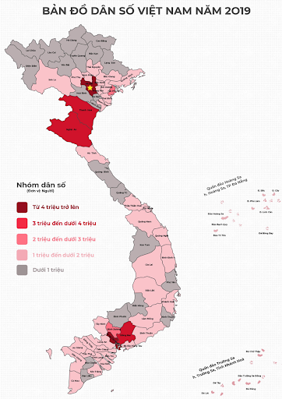



Em có nhận xét gì về dân số các tỉnh Trung du và miền núi Bắc Bộ?
Tại sao mật dộ dân số của vùng rất thấp?
1 phút viết ra giấy
1 phút chia sẻ
Quy mô dân số thấp, S lớn (116 898,15 km²)
Nguyên nhân:
+ Địa hình, khí hậu
+ Tính chất nền kinh tế (NN, lâm nghiệp)
+ CSHT hạn chế

Slide 8
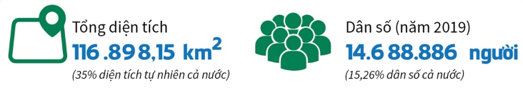
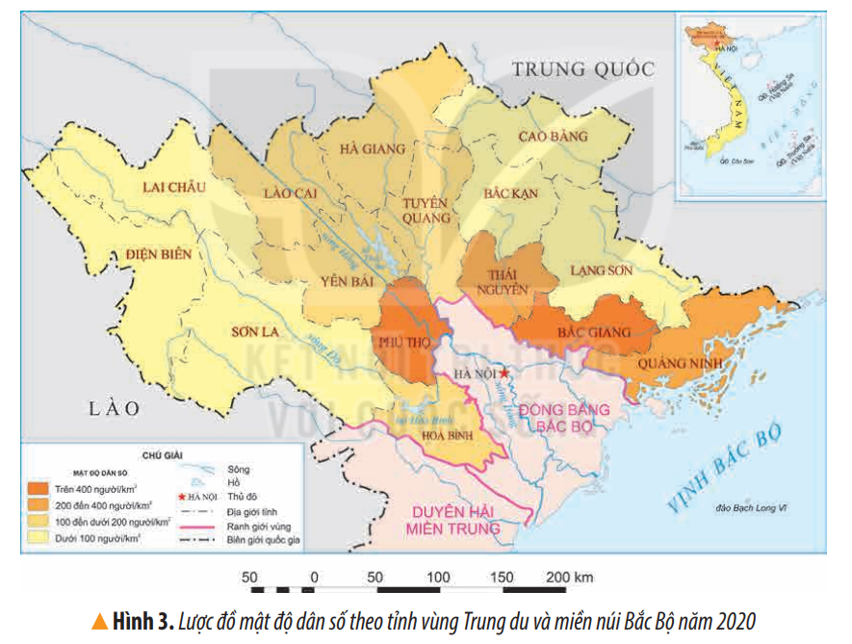


Nhận xét đặc điểm phân bố dân cư ở vùng Trung du và miền núi Bắc Bộ.
B. PHÂN BỐ DÂN CƯ
Dân số (năm 2021)
12,9 triệu người
( 13,1 % dân số cả nước)
Mật độ dân số thấp hơn TB cả nước
(136 người/km²
Dân cư phân bố không đều:
Đông Bắc >Tây Bắc
Dân cư chủ yếu sinh sống ở nông thôn
(79,5%)

Slide 9


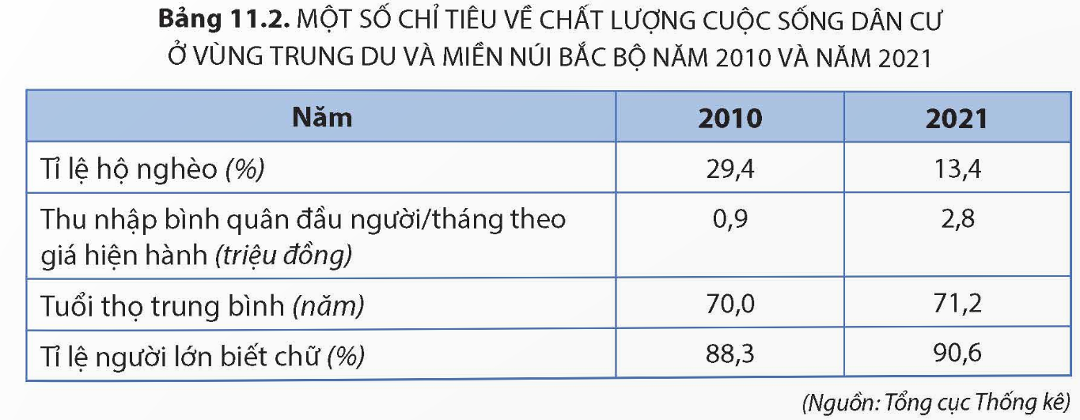
AI NHANH HƠN
Dựa vào thông tin mục c và bảng 11.2, hãy nhận xét về chất lượng cuộc sống dân cư vùng Trung du và miền núi Bắc Bộ.

Slide 10
C, CHẤT LƯỢNG CUỘC SỐNG
- Chất lượng cuộc sống dân cư ngày càng được cải thiện, trình độ dân trí được nâng lên.

Slide 11
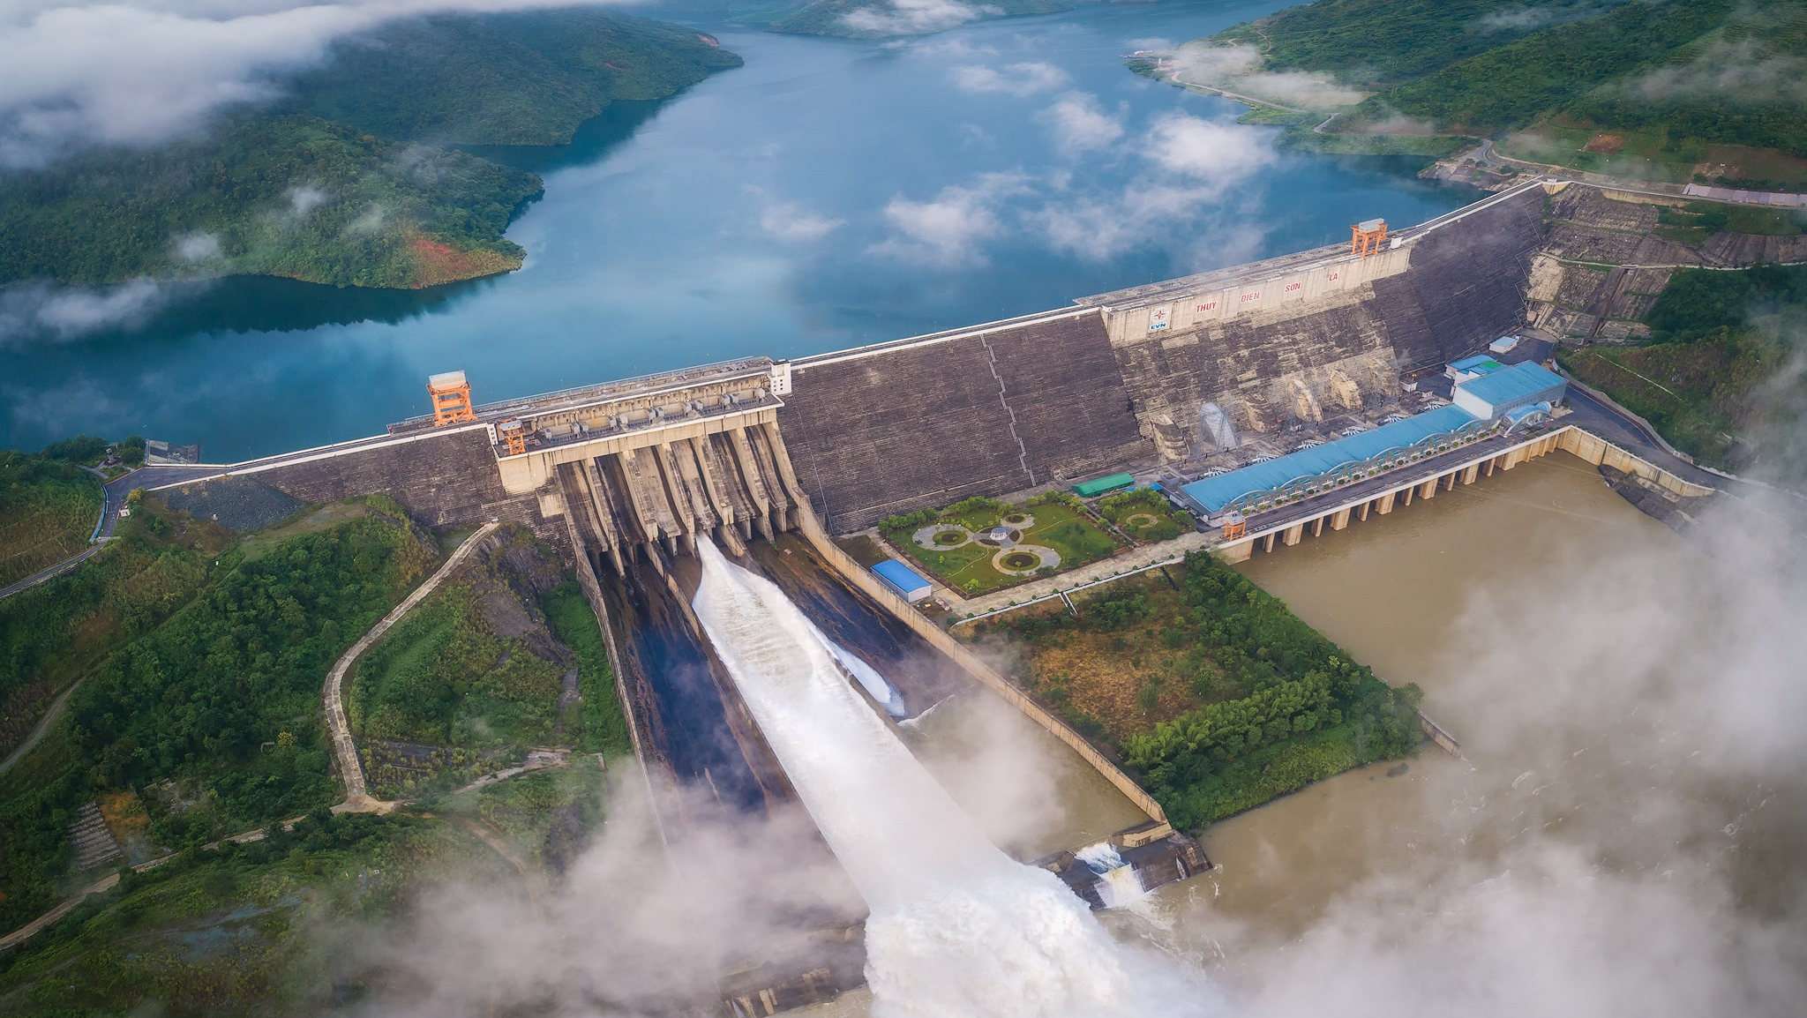
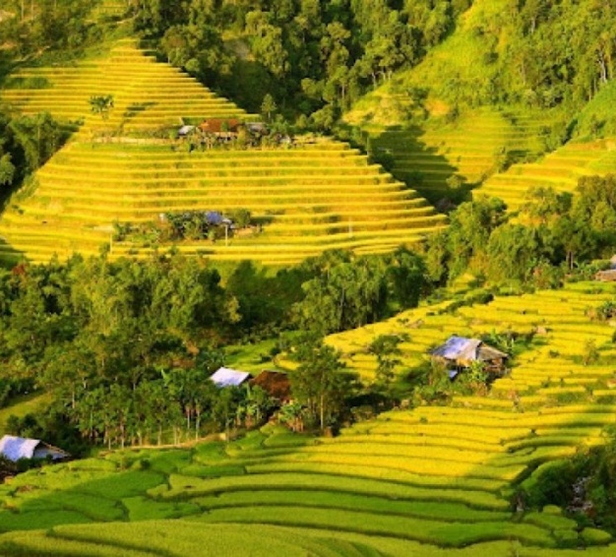
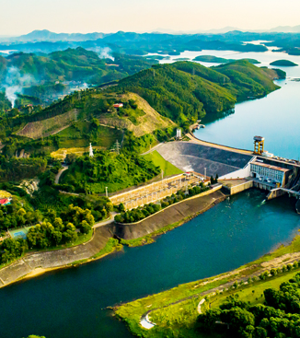
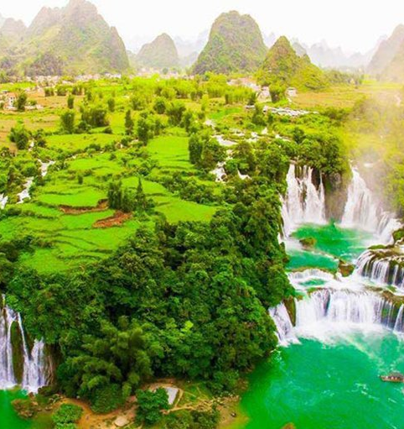
4. SỰ PHÁT TRIỂN
VÀ PHÂN BỐ
KINH TẾ

Slide 12

Nấc thang thành công
GIỚI THIỆU
- Có 6 nấc thang dẫn đến đỉnh thành công.
- Mỗi nấc thang là một thử thách cần vượt qua. Chúng ta sẽ lần lượt đi từ nấc thang 1 cho đến nấc thang 6.
- Hãy cố gắng hết mình và phát huy tinh thần đồng đội để vươn đến thành công nào.
Luật chơi
- Cả lớp được chia thành 8 nhóm, mỗi nhóm nhận được nấc thang tương ứng với số lượng thành viên.
- Khi mở nấc thang nào thì tất cả thành viên của nhóm sẽ thảo luận và hoàn thành thử thách vào nấc thang cá nhân.
- Nhóm nào có tất cả thành viên cùng hoàn thành xong thử thách thì giơ bảng tên nhóm để báo hiệu. Mỗi nấc thang sẽ tính vị thứ hoàn thành thử thách của các nhóm để tính vào điểm tổng.
- Trong quá trình hoạt động, nhóm nào mất trật tự sẽ -2đ/thành viên.
- Sau khi chốt đáp án từng nấc thang, các nhóm sẽ hoàn chỉnh phiệu nấc thang và nộp bài lại cho giáo viên vào cuối giờ.
6
5
4
Nấc thang 6
3
Nấc thang 5
2
1
Nấc thang 4
Nấc thang 3
Nấc thang 2
Nấc thang 1

Slide 13
CHO CÁC TỪ KHÓA:
Tăng liên tục, 87%, cơ cấu kinh tế, tăng tỉ trọng , dịch vụ
Hãy CHỌN VÀ đặt các từ khóa vào đúng vị trí còn thiếu trong Nấc thang 1
Tô màu hình ảnh xuất hiện trên Nấc thang 2 và trình bày sự phát triển và phân bố của ngành nông nghiệp, lâm nghiệp
Điền các cụm từ : “các ngành công nghiệp, các trung tâm công nghiệp” vào vị trí thích hợp và hoàn thành PHT ở nấc thang 3
NẠP NĂNG LƯỢNG
ĐIỂM DỪNG CHÂN
6
TÔI
THÀNH CÔNG
5
4
Nấc thang 6
3
Em hãy nêu những khó khăn trong phát triển kinh tế của vùng TDMNBB
Nấc thang 5
Bấm vào bảng số 1,2,3,4,5,6 để tới phiếu học tập của các nấc thang
Trình bày sự phát triển và phân bố ngành dịch vụ ở vùng Trung du và miền núi Bắc Bộ.
2
1
Nấc thang 4
HS có 2 phút để trang trí PHT ở nấc thang số 3 (icon, hình vẽ phù hợp với chủ đề)
Nấc thang 3
Nấc thang 2
Nấc thang 1
XUẤT PHÁT
TÔI LÀ AI
TÔI Ở ĐÂU

Slide 14
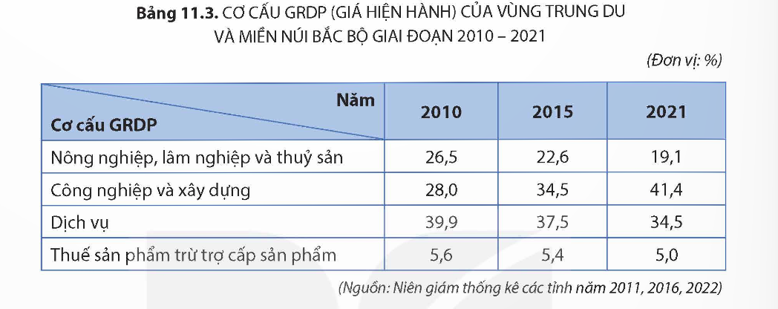
Nấc thang 1
TÔI Ở ĐÂU
Tổng sản phẩm trên địa bàn (GRDP) của vùng Trung Du và miền núi Bắc Bộ tăng liên tục, chiếm khoảng 87%
tổng sản phẩm trong nước (GDP) cả nước (năm 2021).
Cơ cấu kinh tế chuyển dịch theo hướng tăng tỉ trọng công nghiệp và xây dựng, dịch vụ chiếm tỉ trọng cao
Hãy CHỌN VÀ đặt các từ khóa vào đúng vị trí còn thiếu trong nấc thang 1:
Tăng liên tục, 87%, cơ cấu kinh tế, tăng tỉ trọng
1
2
3
4
Bấm vào tôi ở đâu để quay về nấc thang tc
Em có nhận xét gì về tình hình phát triển kinh tế của vùng Trung du và miền núi Bắc Bộ trong những năm gần đây?

Slide 15


Nấc thang 2
Nông nghiệp
Lâm nghiệp
+ Khai thác:………………………………………
…………………………………………………………………………………......................................................................................................
Trồng rừng………………………….. …...........
……………………………….……………………………………………………………………………………………………………………………..
- Trồng trọt
+ Cây lương thực:
…………………………………………………………………………………………………………………………………………………………………………………………………………………………………………………….
+ Cây công nghiệp……………………………
…………………………………………………………………………………………………………………………………………………………………………………………………………………………………………………….
Bấm vào hình ảnh bút vẽ màu để quay về nấc thang tc
Thủy sản
…………………………………………………………………………………………………………………………………………............
- Chăn nuôi
……………………………………………………………………………………………………………………………………………………………………………........................
Lớp:…………………………………..Nhóm………………………Thành viên:…………………………………………………………………......
…………………………………...........................................................................................................................................
Notes:
Tô màu hình ảnh xuất hiện trên Nấc thang 2 và trình bày sự phát triển và phân bố của ngành nông nghiệp, lâm nghiệp

Slide 16
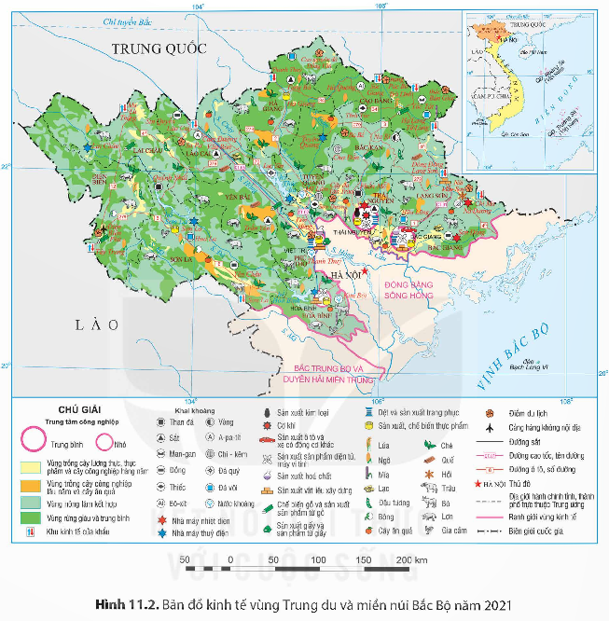
a, Nông nghiệp, lâm nghiệp và thủy sản
- Trồng trọt là thế mạnh nông nghiệp
+ Cây lương : lúa và ngô
+ Cây công nghiệp: chè có diện tích lớn nhất cả nước .
+ Cây dược liệu: hồi, quế...
+ Cây ăn quả : nhãn, xoài, mận, na, mận..
- Chăn nuôi : bò, trâu, lợn; chăn nuôi bò sữa phát triển mạnh, nhất là ở Sơn La.
Notes:
Lúa được trồng nhiều ở các cánh đồng thung lũng như: Mường Thanh (Điện Biên), Mường Lò (Yên Bái),... nhiều vùng đất dốc được cải tạo thành ruộng bậc thang để trồng lúa. Ngô có diện tích lớn nhất cả nước, được trồng nhiều ở Sơn La, Hà Giang, Cao Bằng,...

Slide 17
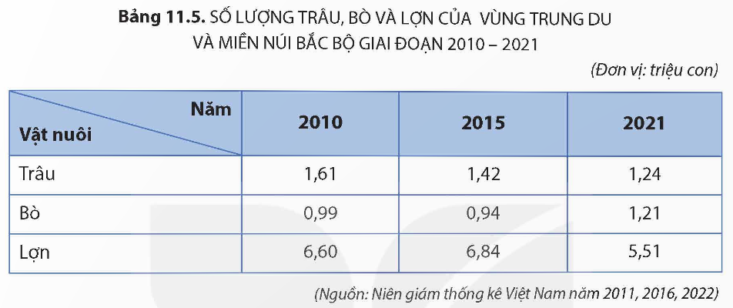
a, Nông nghiệp, lâm nghiệp và thủy sản
- Chăn nuôi : bò, trâu, lợn; chăn nuôi bò sữa phát triển mạnh, nhất là ở Sơn La.
Notes:
Lúa được trồng nhiều ở các cánh đồng thung lũng như: Mường Thanh (Điện Biên), Mường Lò (Yên Bái),... nhiều vùng đất dốc được cải tạo thành ruộng bậc thang để trồng lúa. Ngô có diện tích lớn nhất cả nước, được trồng nhiều ở Sơn La, Hà Giang, Cao Bằng,...

Slide 18
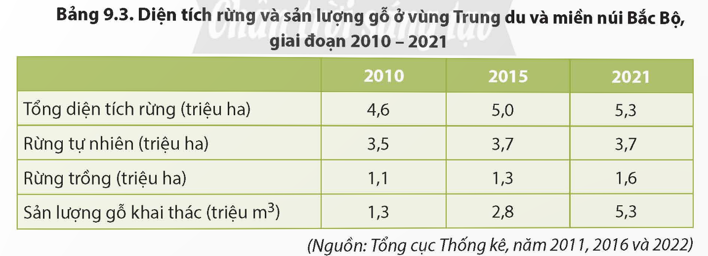
a, Nông nghiệp, lâm nghiệp và thủy sản
Lâm nghiệp:
+ Diện tích rừng lớn 5,4 triệu ha (36%).
+ Sản lượng gỗ khai thác ngày càng tăng
Thủy sản:
+ Khai thác và nuôi trồng trên sông, hồ được phát triển
Bấm vào mũi tên để quay về nấc thang tc
Notes:
Lúa được trồng nhiều ở các cánh đồng thung lũng như: Mường Thanh (Điện Biên), Mường Lò (Yên Bái),... nhiều vùng đất dốc được cải tạo thành ruộng bậc thang để trồng lúa. Ngô có diện tích lớn nhất cả nước, được trồng nhiều ở Sơn La, Hà Giang, Cao Bằng,...

Slide 19
Nấc thang 3
1
1. Cho biết các ngành công nghiệp thế mạnh của vùng.
………………………………………………………………………………………………............................. …………….........................................................................................................................................
2. Trình bày sự phát triển và phân bố các ngàn trên
…………………………………………………………………………………………………………………………………………………………………………………………………………………………………………………………….....................................................
2. Cho biết các trung tâm công nghiệp của vùng và nêu các ngành công nghiệp đặc trưng của các trung tâm
……………………..............................................................................................................................................................................................................................................................................................................................................................
2
2
Lớp:…………………………………..Nhóm………………………Thành viên:…………………………………………………………………......
…………………………………...........................................................................................................................................
Notes:
Điền các cụm từ : “các ngành công nghiệp, các trung tâm công nghiệp” vào vị trí thích hợp và hoàn thành PHT ở nấc thang 3

Slide 20

b. Công nghiệp
- Công nghiệp khai khoáng
- Sản xuất điện : thuỷ điện và nhiệt điện.
- Công nghiệp sản xuất, chế biến thực phẩm
- Công nghiệp sản xuất sản phẩm điện tử, máy vi tính, dệt và sản xuất trang phục
- Các trung tâm công nghiệp là Bắc Giang, Thái Nguyên, Việt Trì, Hoà Bình.
Vì sao thuỷ điện là ngành kinh tế thế mạnh của Trung du và miền núi Bắc Bộ?
Notes:
Công nghiệp khai khoáng có ở hầu hết các tỉnh, các sản phẩm chủ yếu là quặng sắt (Yên Bái, Hà Giang,...), a-pa-tít (Lào Cai), đá vôi (Lạng Sơn, Hà Giang,...), nước khoáng (Hoà Bình, Tuyên Quang,...), than (Thái Nguyên, Lạng Sơn),... – Sản xuất điện là ngành công nghiệp đóng góp quan trọng cho phát triển kinh tế – xã hội của vùng. Trong vùng phát triển cả thuỷ điện và nhiệt điện.

Slide 21
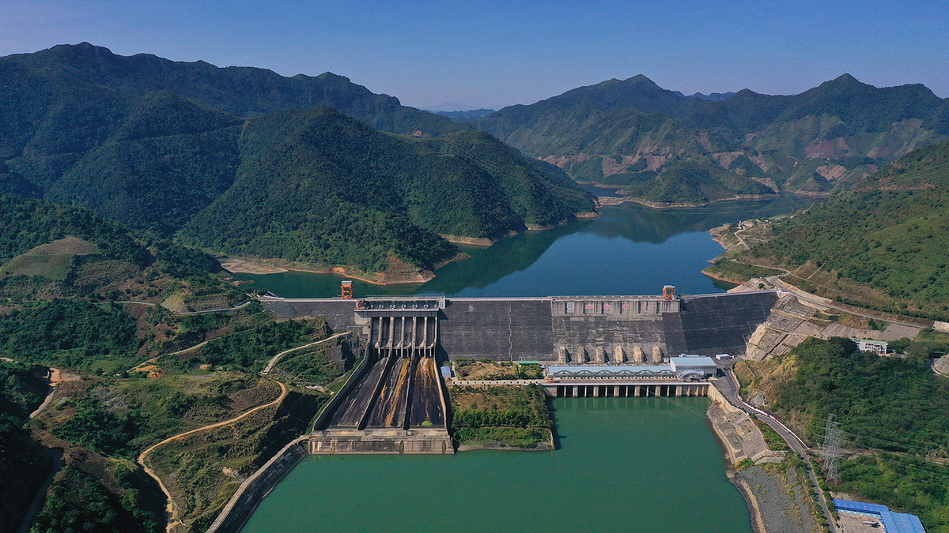
Thủy điện Sơn La lớn nhất Đông Nam Á – 2400MW
Bấm vào mũi tên để quay về nấc thang tc

Slide 22
Nấc thang 5
1. DỊCH VỤ:..........................................................................
.............................................................................................
+ Giao thông vận tải
………………………………………………………………………………………………………………………………………………+ Thương mại
…………………………………………………………………………………………………………………………………………………………………………………………………………………………………………………….....................................................
+ Du lịch
………………………………………………..............................
.............................................................................................
2. Kể tên một số điểm du lịch nổi tiếng của vùng Trung du và miền núi Bắc Bộ.
…………………………………………………………………………………………………………………………………………………………………….
Lớp:…………………………………..Nhóm………………………Thành viên:…………………………………………………………………......
…………………………………...........................................................................................................................................
Notes:
https://www.youtube.com/watch?v=8MdcqvzjZ78

Slide 23
c. Dịch vụ
- DV ngày càng phát triển, đóng góp 34,5 % trong cơ cấu GRDP

Slide 24
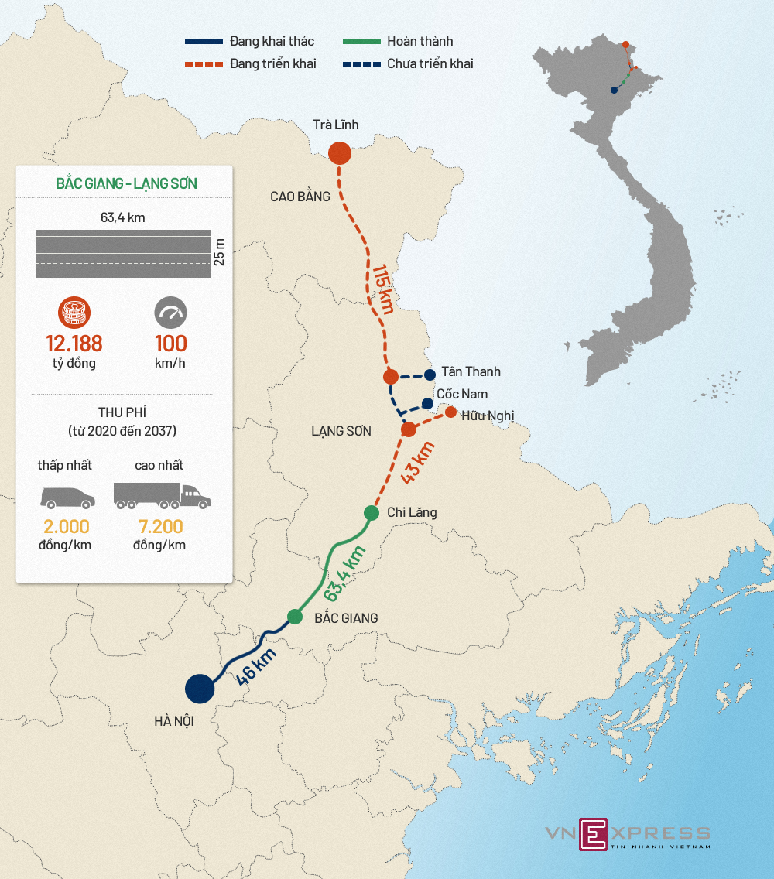
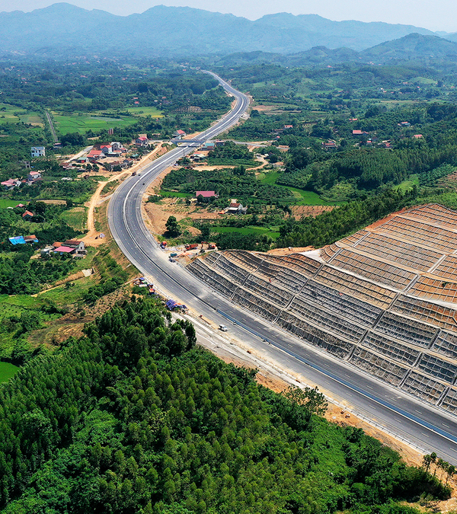
Cao tốc Bắc Giang – Lạng Sơn

Slide 25
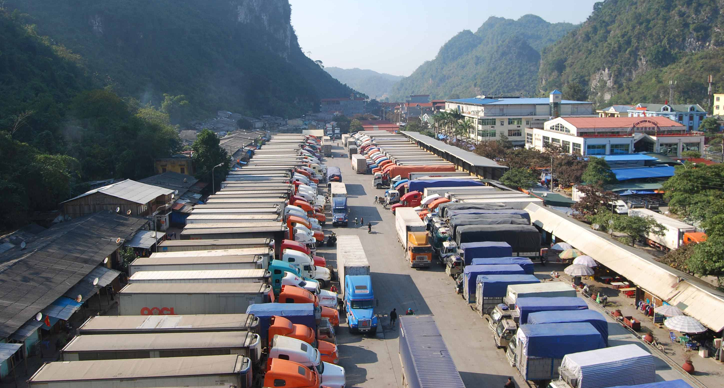
CỬA KHẨU TÂN THANH

Slide 26
c. Dịch vụ
- Du lịch là thế mạnh kinh tế của vùng, với nhiều loại hình và điểm du lịch nổi tiếng.

Slide 27

NON NƯỚC CAO BẰNG

Slide 28
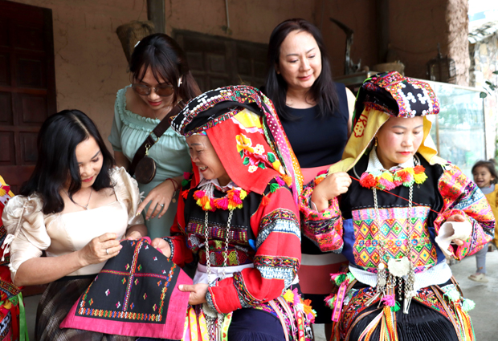
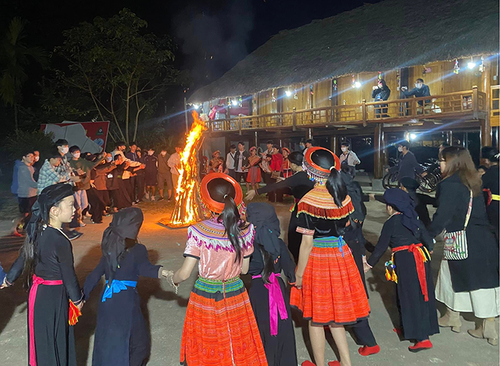
Du khách trải nghiệm thêu trang phục dân tộc Lô Lô tại Làng Văn hóa du lịch cộng đồng thôn Lô Lô Chải, xã Lũng Cú (Đồng Văn)
Du khách trải nghiệm tại Homestay Tài Ngào, xã Thượng Lâm, huyện Lâm Bình, Tuyên Quang.

Slide 29
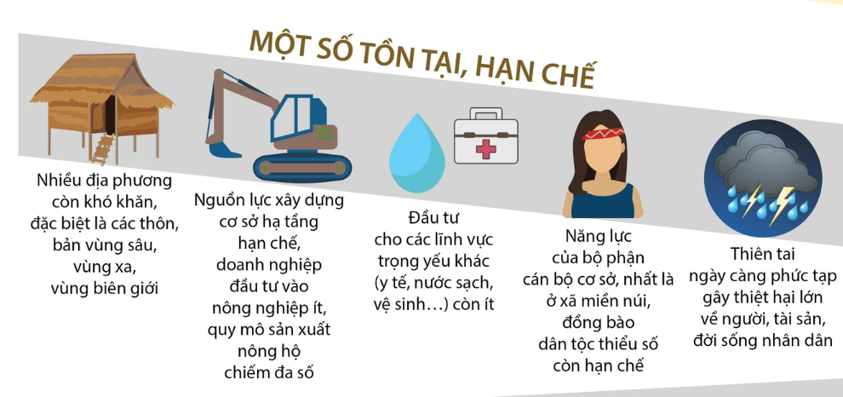
Notes:
Khó khăn: Thị trường, thiên tai, hạ tầng
https://www.youtube.com/watch?v=7Oqwju66HV4

Slide 30
Mercury
A
01
Mercury
Mars
B
02
Mars
C
03
Venus
Venus
Jupiter
D
04
Jupiter

Slide 31
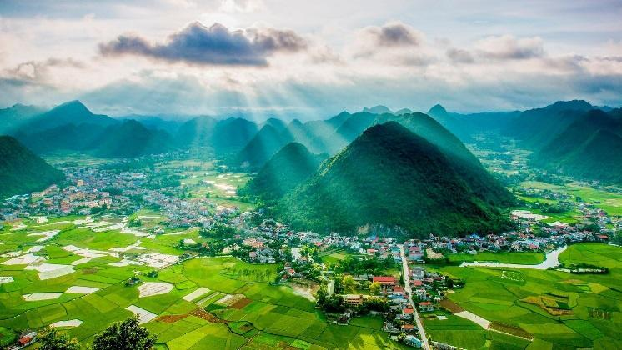
LUYỆN TẬP

Slide 32


TÔI LÀ
NHÀ ĐẦU TƯ
- Tại sao, dù là vùng giàu tài nguyên nhưng Trung du và miền núi Bắc Bộ vẫn nghèo nhất nước ta, đặc biệt là Tây Bắc?
- Nếu em là lãnh đạo địa phương, em sẽ đầu tư phát triển thế nào để nâng cao chất lượng cuộc sống người dân và phát triển kinh tế bền vững ở vùng này?
Trình bày thông tin ngắn gọn
Lí giải rõ ràng
Đánh giá thuyết phục
Tự tin tỏa sáng

Slide 33

GIẢI PHÁP NÀO CHO TD&MNBB?
Tôi nhấn mạnh các trọng tâm chính như sau:
Phát triển hạ tầng, thu hút vốn
Nâng cao dân trí
Phát triển công nghiệp chế biến
BẢO VỆ RỪNG
PHÁT TRIỂN BỀN VỮNG
CHỐNG THIÊN TAI

Slide 34



VẬN DỤNG
NHIỆM VỤ 1
1. Tìm hiểu và giới thiệu với bạn về một địa điểm du lịch nổi tiếng của vùng Trung du và miền núi Bắc Bộ.

Slide 35

HƯỚNG DẪN TỰ HỌC
Hoàn thành bài tập vận dụng.
- Chuẩn bị bài 12 : VÙNG ĐỒNG BẰNG SÔNG HỒNG
+ Đọc bài và trả lời các câu hỏi trong từng mục .

